Slide 1





به نام خدا
طراحی سیستم کنترل سطح مخزن
ارائه دهندگان:
محمدحسین ملانوری شمسی-امیرحسین اشکیانی
استاد :
دکتر تقی راد
بهمن ماه 1404

Slide 2

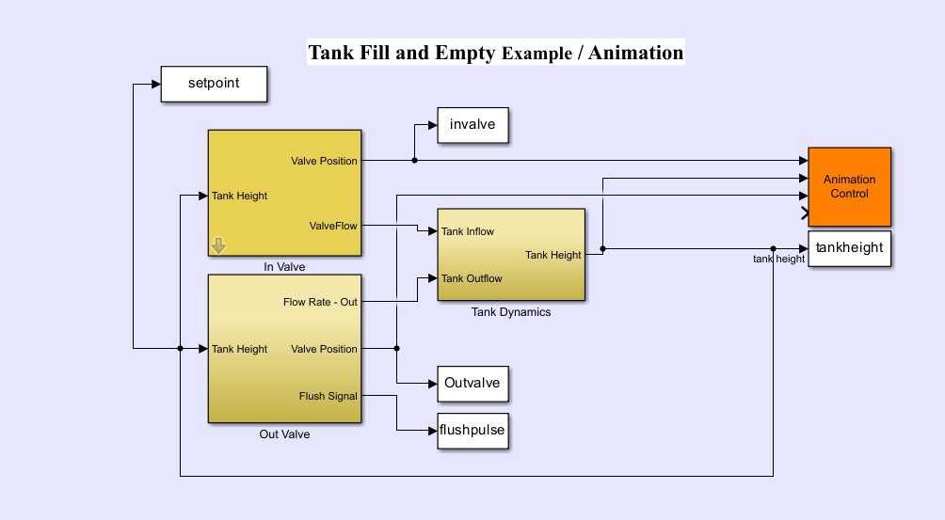

تحلیل و شناسایی سیستم کنترل تانکر آب
تحلیل داده های workspace
Estimated Gain (K): 0.051
$$\text{Slope}=\frac{Δh}{Δt}≈0.05$$

Slide 3

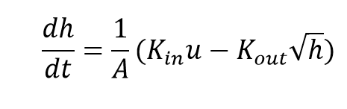

استخراج معادلات دینامیکی و پیاده‌سازی در سیمولینک
قانون بقای جرم: نرخ تغییر حجم برابر است با دبی ورودی منهای دبی خروجی
رابطه غیرخطی خروجی: بر اساس قانون برنولی، دبی خروجی تابعی از جذر ارتفاع است
معادله دیفرانسیل غیرخطی حاکم بر سیستم

Slide 4

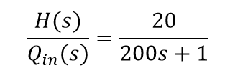
خطی‌سازی معادلات
نقطه کار
خطی‌سازی معادله
تابع تبدیل نهایی
مقادیر بهرهK=20 و ثابت زمانی T=200 ثانیه
چرا همیشه معتبر نیست؟

Slide 5
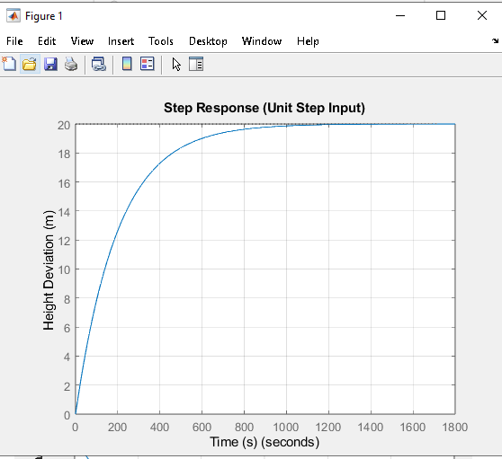
تحلیل حلقه باز
تحلیل پاسخ زمانی
تفاوت پله کوچک و بزرگ در سیستم غیرخطی
تحلیل پاسخ‌های استاندارد
ساختار سیستم

Slide 6
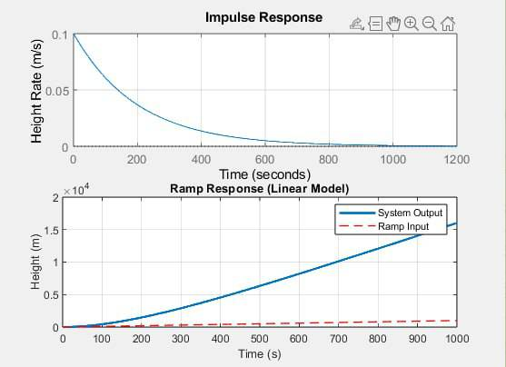
تحلیل حلقه باز
تحلیل پاسخ زمانی
تفاوت پله کوچک و بزرگ در سیستم غیرخطی
تحلیل پاسخ‌های استاندارد
ساختار سیستم

Slide 7
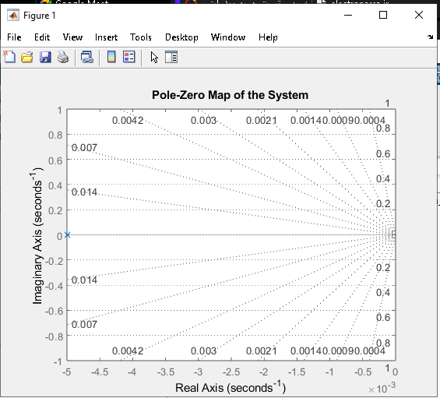
تحلیل پایداری
پایداری BIBO
معیار پایداری راث-هرویتز
تحلیل محل قطب‌ها و صفرها
تحلیل رفتار غیرخطی و ناپایداری

Slide 8
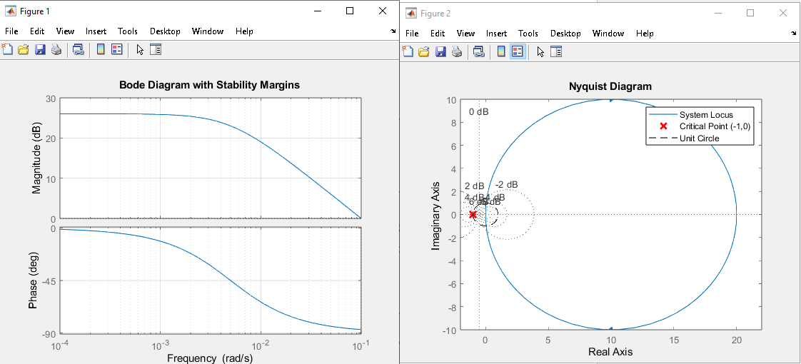
تحلیل در حوزه فرکانس
نمودار بود و نایکویست
تحلیل نمودار بود
تحلیل نمودار نایکوئیست

Slide 9

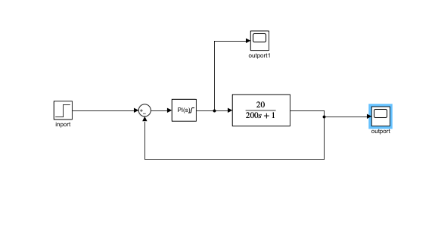
طراحی جبران ساز و تنظیم پاسخ زمانی
چرا کنترل‌کننده تناسبی (P) نه؟
چرا کنترل‌کننده PD (تناسبی-مشتق‌گیر) انتخاب نشد؟

Slide 10
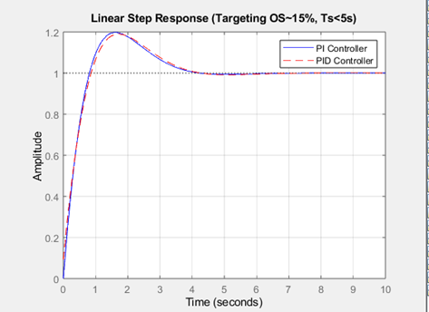
طراحی جبران ساز و تنظیم پاسخ زمانی
چرا کنترل‌کننده PID نه؟
انتخاب نهایی کنترل‌کننده PI

Slide 11

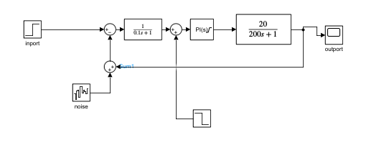
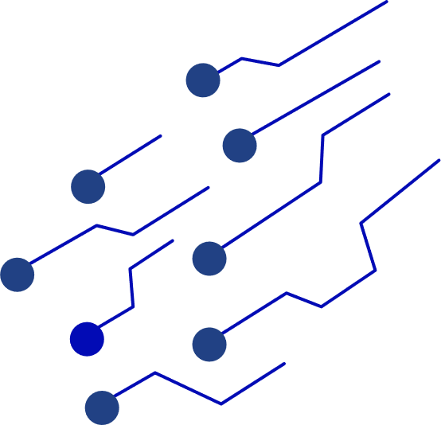
تحلیل اثر نویز و اغتشاش
تحلیل خطای حالت ماندگار
پدیده اشباع عملگر
تحلیل تفکیکی اثر نویز و اغتشاش بر پاسخ سیستم
نقطه تعادل جدید
ثابت زمانی پر شدن و خالی شدن تانکر آب یک ثانیه

Slide 12
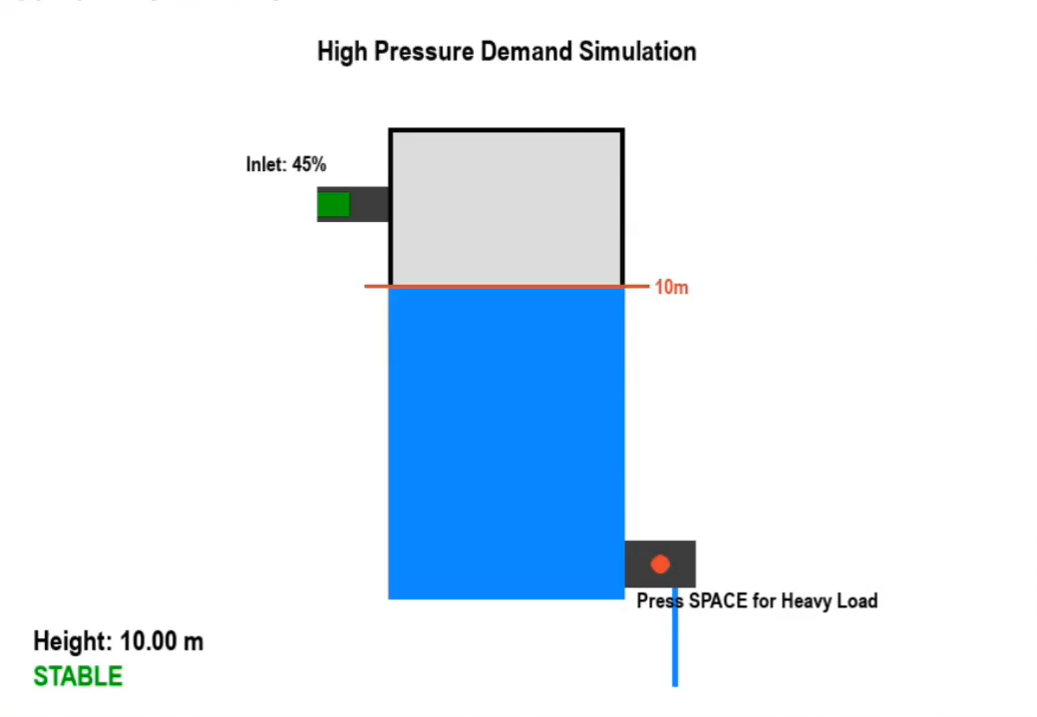
نهایی پروژه GUI

Slide 13
با تشکر از توجه شما

